Slide 1
第3章 中文数据库

Slide 2








综合性中文数据平台

Slide 3
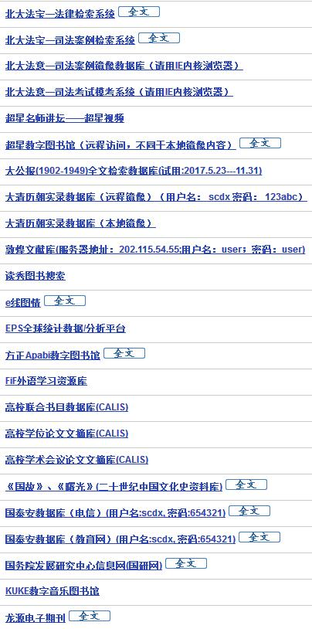
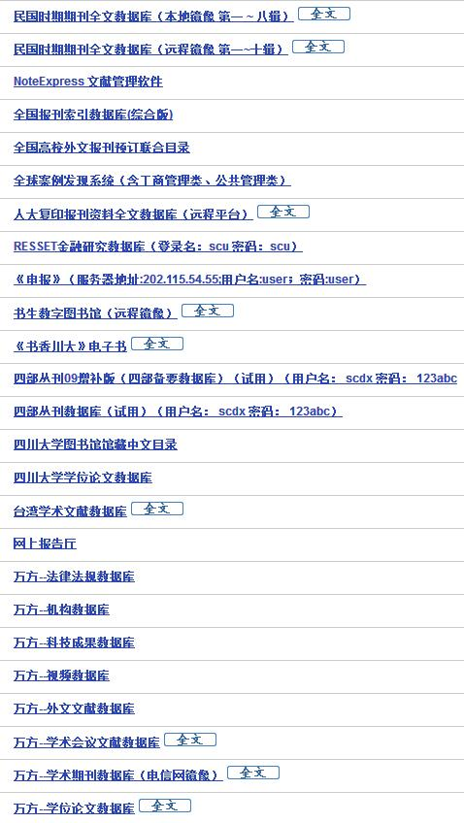
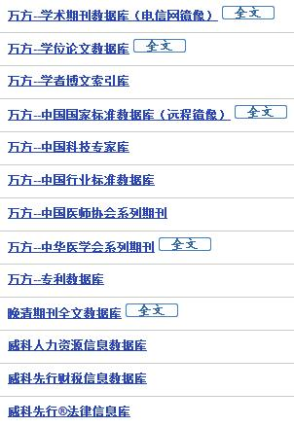
我馆中文数据库资源

Slide 4
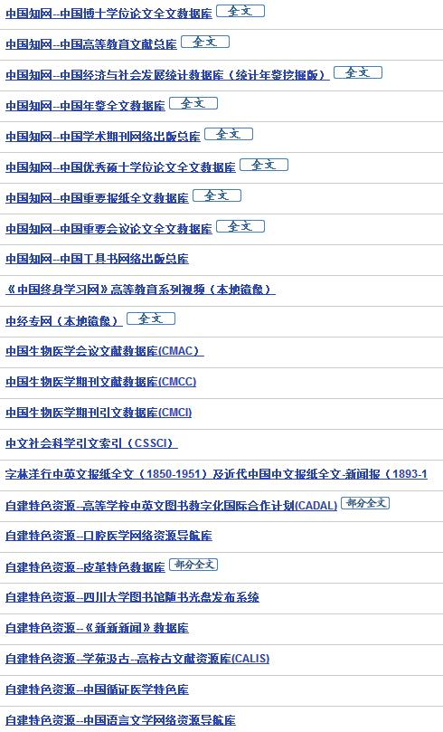
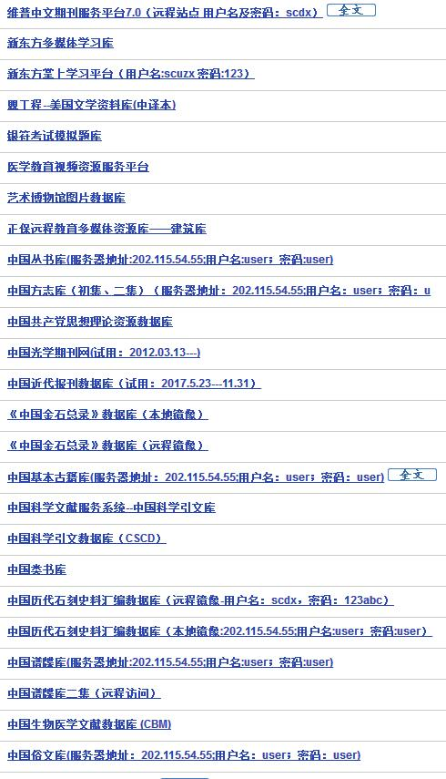

Slide 5
中国期刊全文数据库CNKI

Slide 6
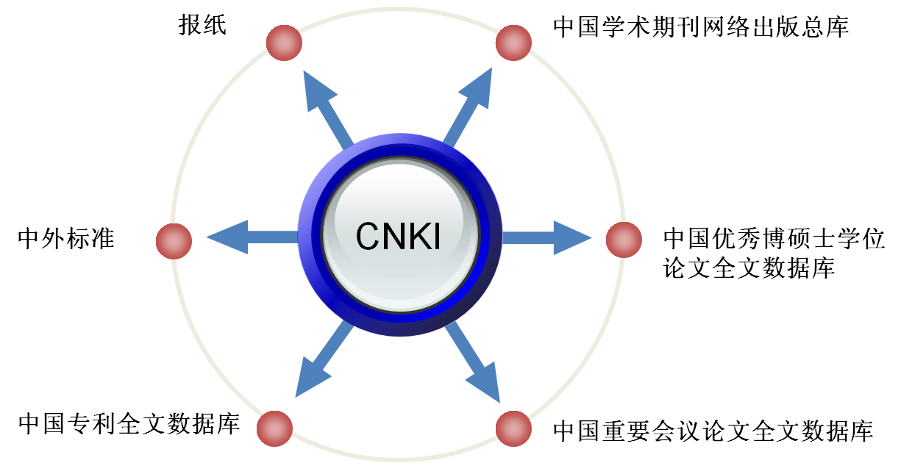
概况

Slide 7
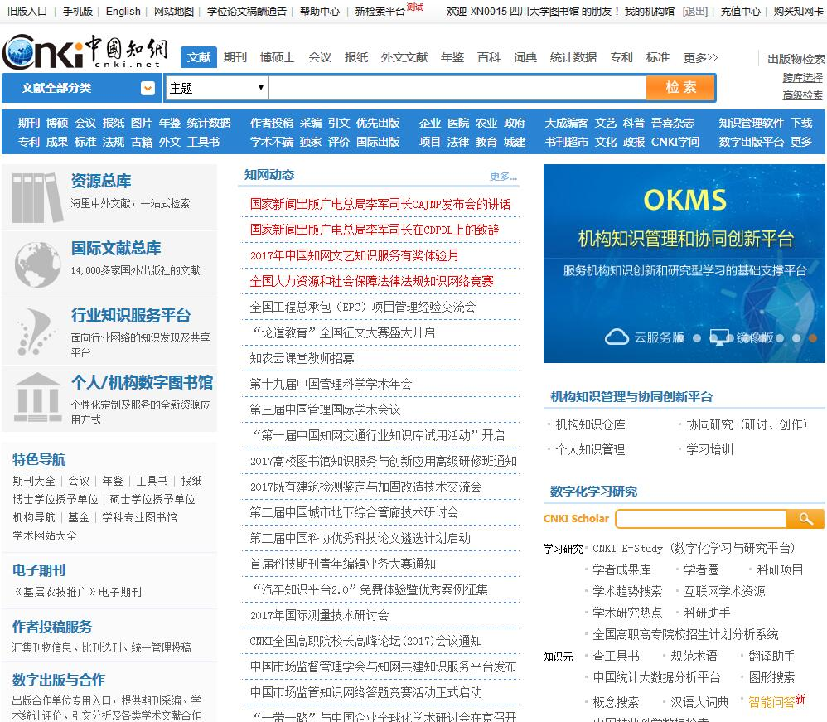
中国期刊全文数据库CNKI

Slide 8
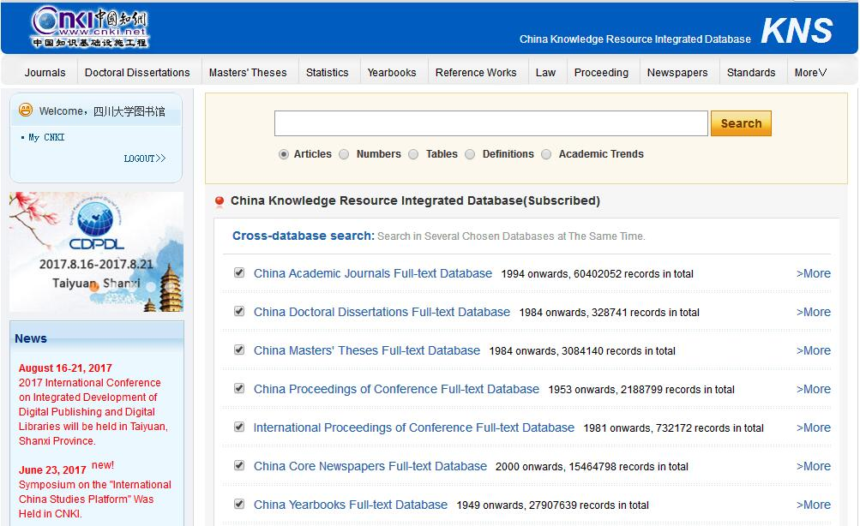
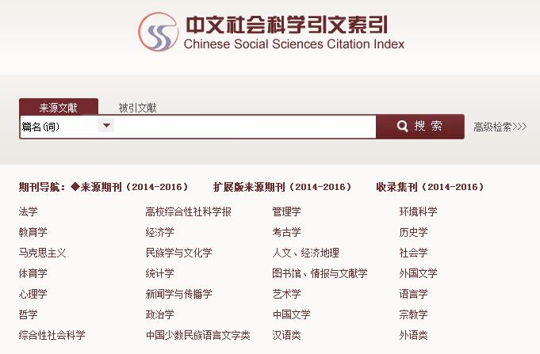
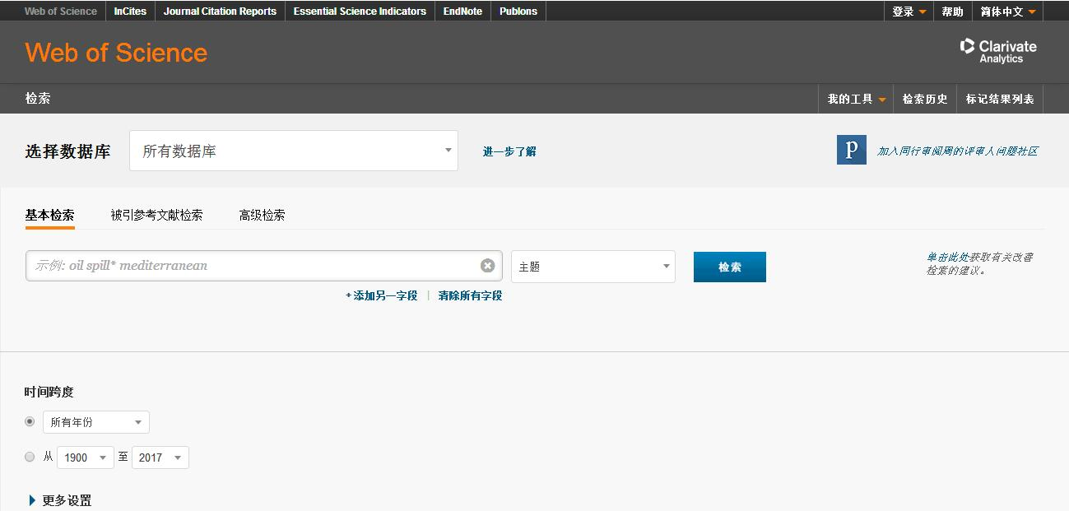
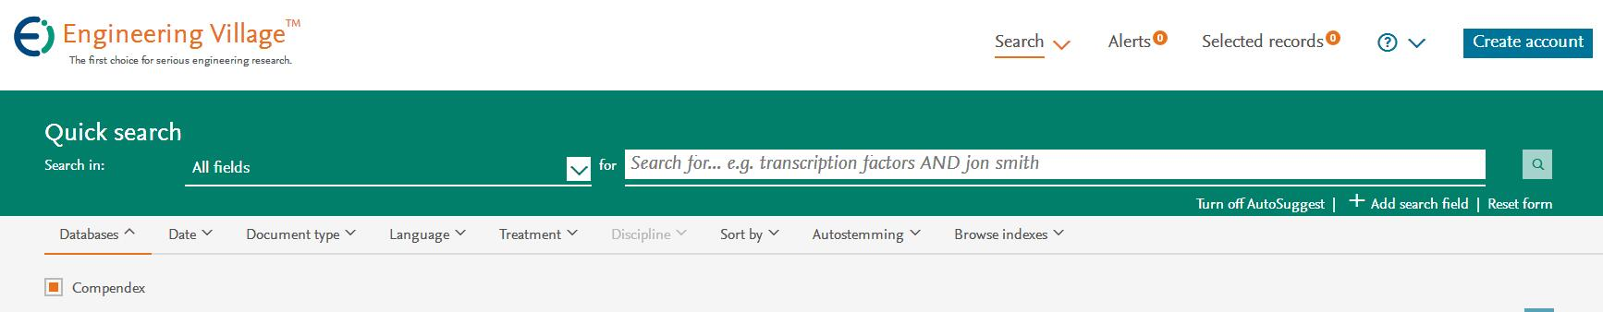

Slide 9
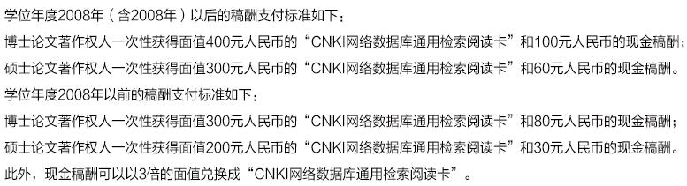

Slide 10
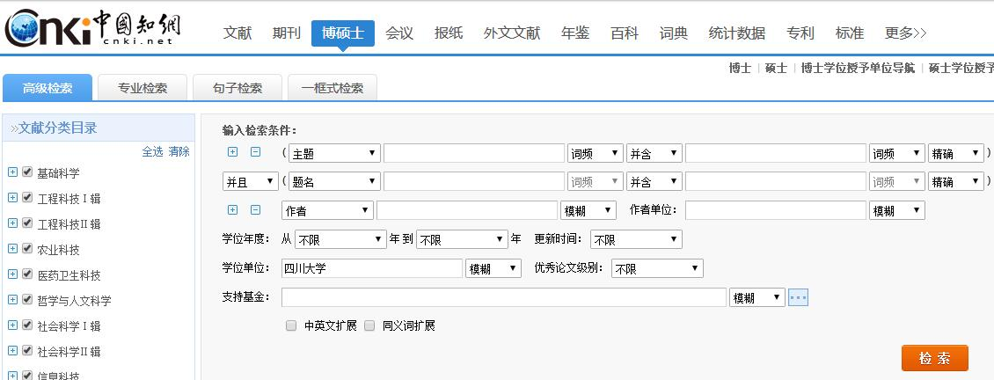
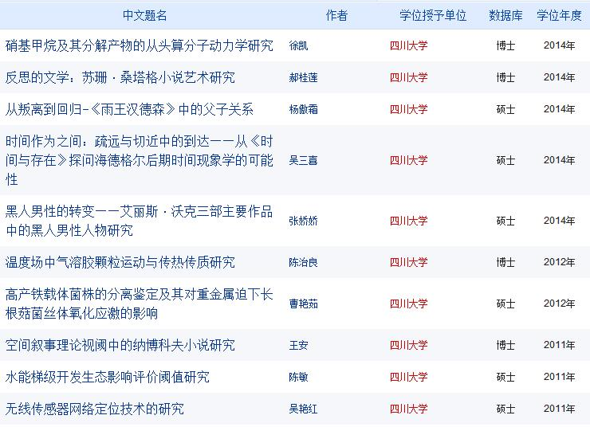

Slide 11
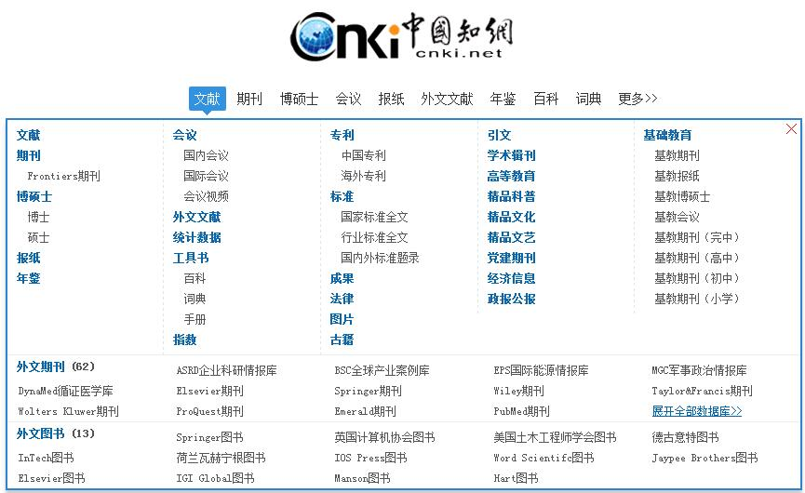

Slide 12
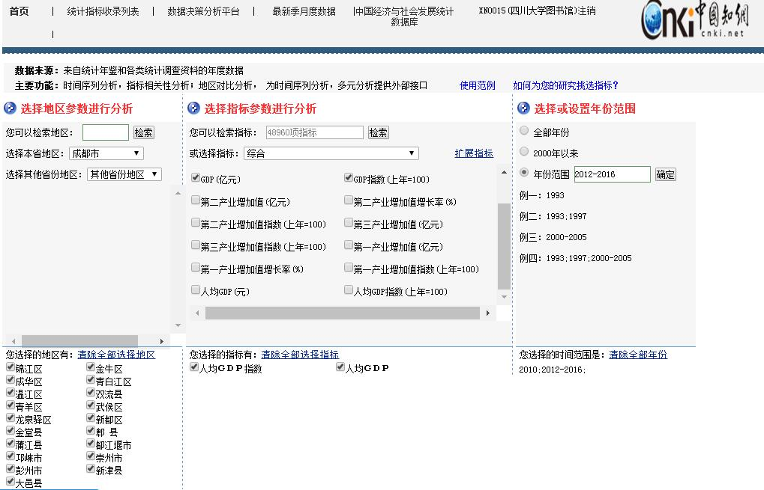

Slide 13
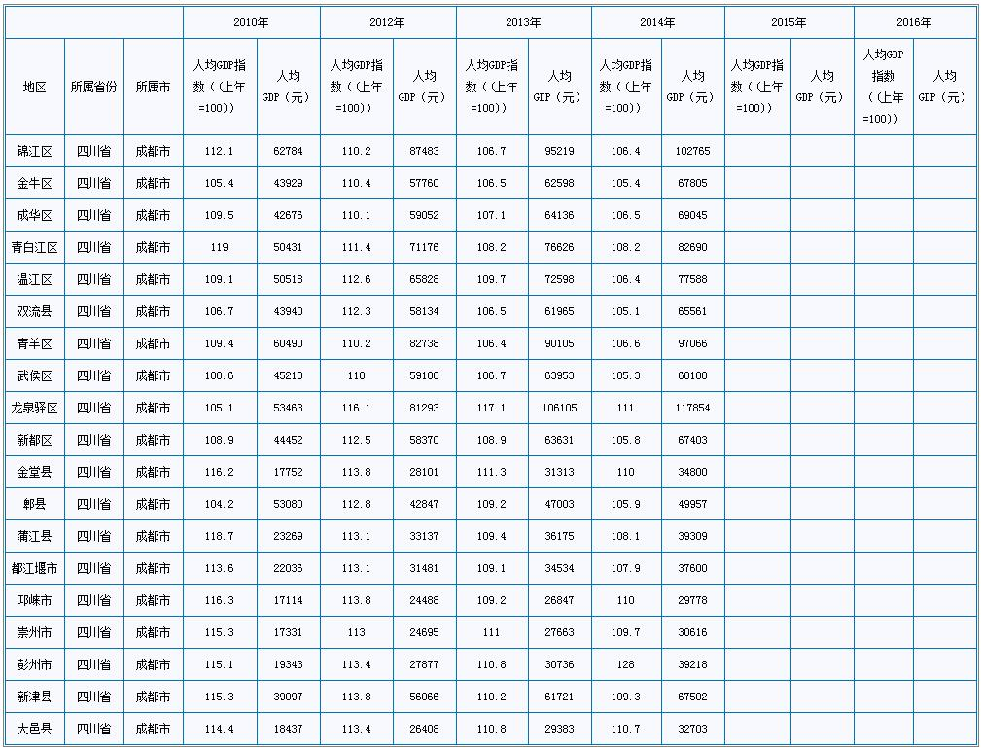
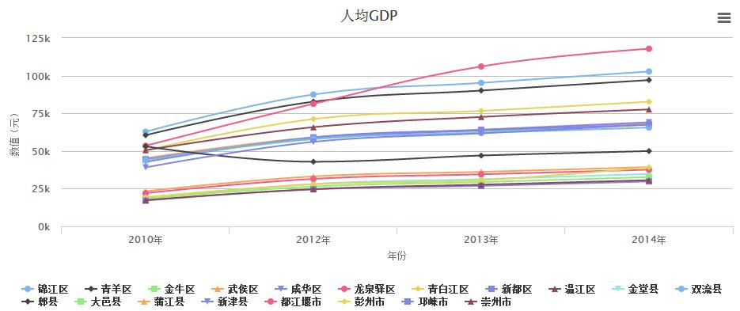

Slide 15
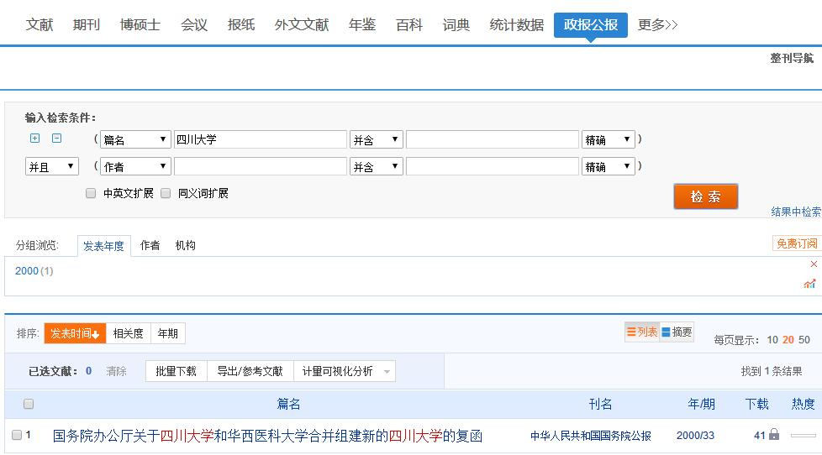
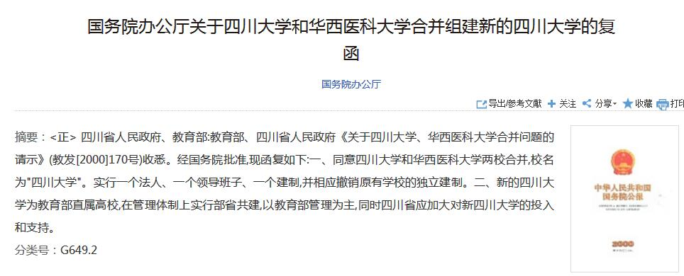

Slide 17
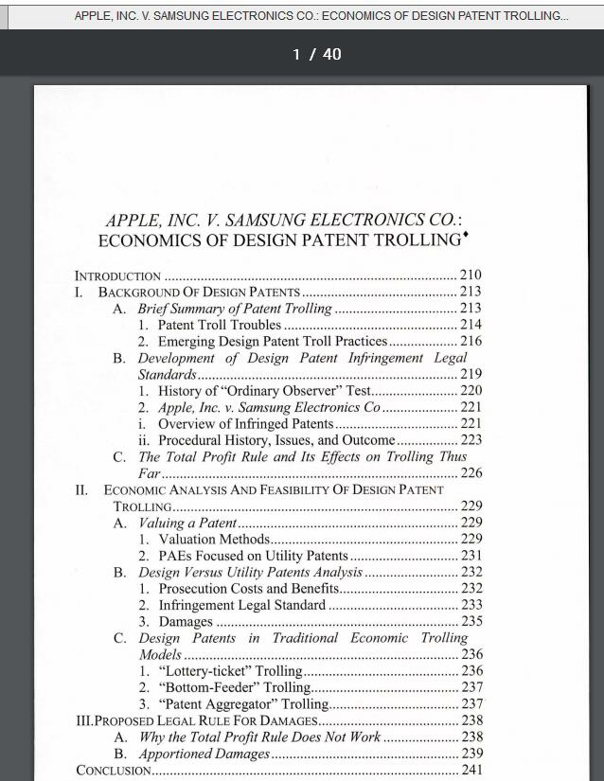
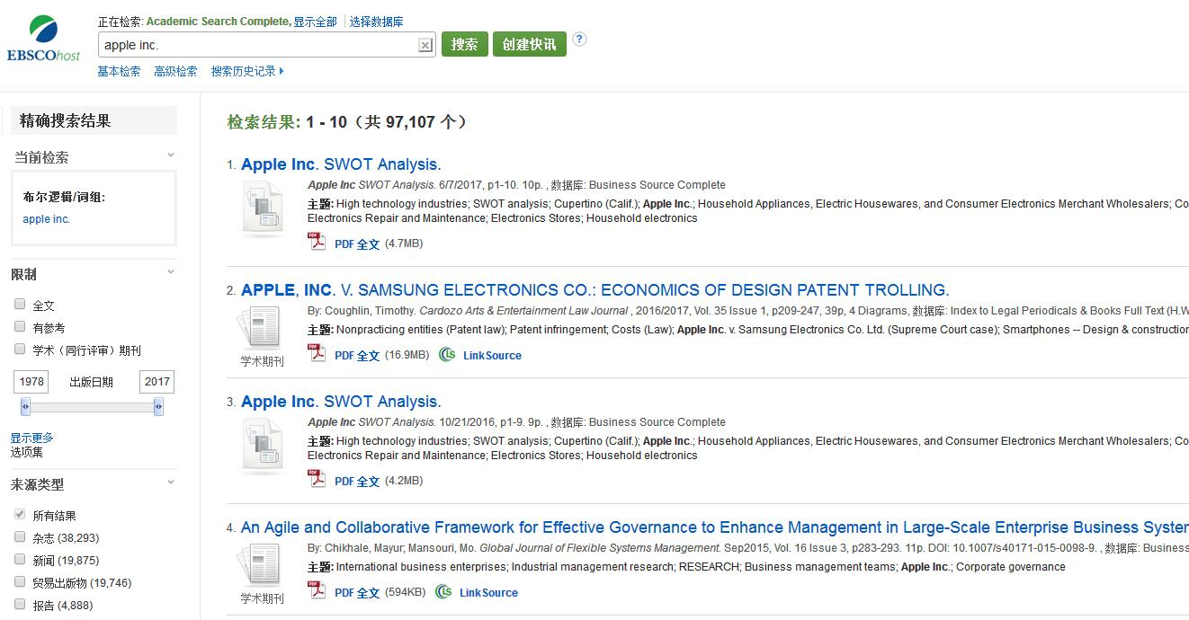

Slide 19
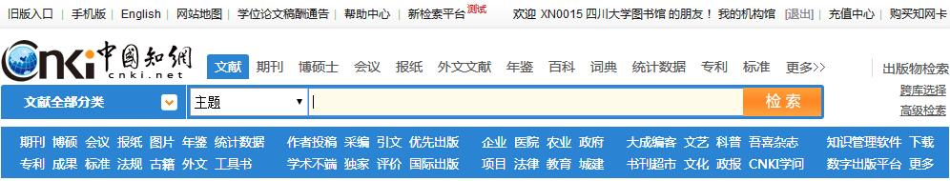
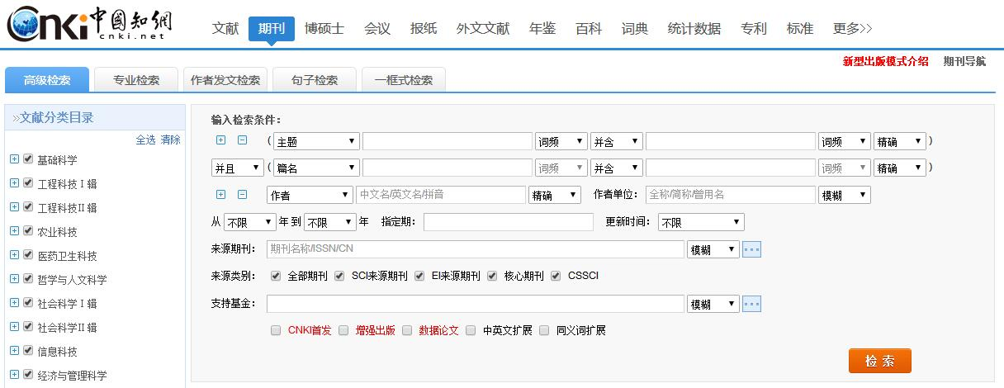

Slide 20
检索的技术……
限制检索
布尔逻辑检索
位置检索
截词检索
信息检索的技术

Slide 21

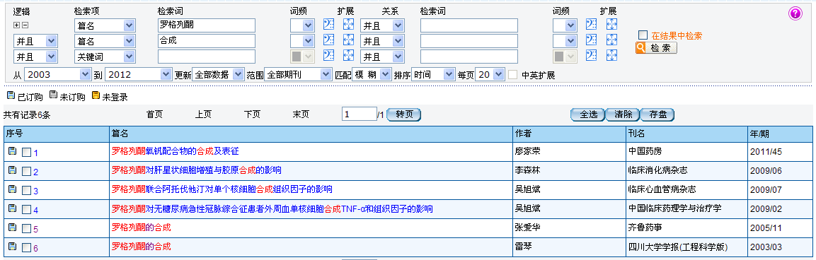
1 逻辑与
具有概念交叉或概念限定关系的组配
增强专指度，提高查准率
逻辑与关系的检索词位置在CNKI检索中可以交换
例如课题“抗糖尿病药物罗格列酮的合成”
检索式：篇名=罗格列酮*合成
“罗格列酮”和“合成”可以互换位置，也可以同时列在第一行检索框内
但不能在高级检索的一个检索词框中输入检索式如“罗格列酮*合成”

Slide 22
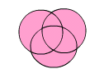
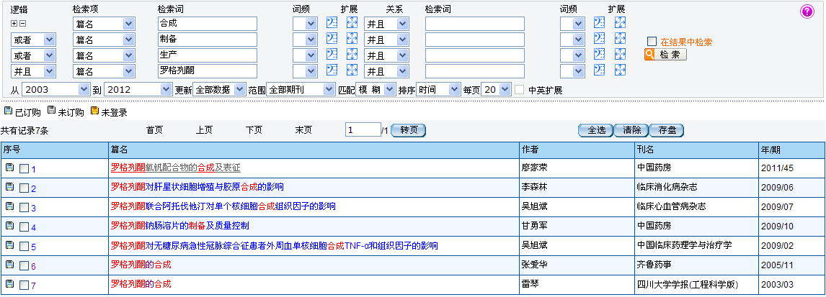
2 逻辑或
具有概念相同、概念相关或概念并列关系的组配
扩大检索范围，避免漏检，提高查全率
例如课题“抗糖尿病药物罗格列酮的合成”
检索式：篇名=罗格列酮*(合成+制备+生产)
其中逻辑或关系应列在最前端，且逻辑或之间的各词可以交换顺序，可以在一个检索行列2个逻辑或的检索词。

Slide 23

CNKI运算顺序：从上到下的顺序执行命令，并且先执行同一行两个检索词之间的算符。所以，如果需要在检索行之间用到逻辑“或”算符，请将该逻辑“或”放在整个检索的最上端输入先执行。

Slide 24
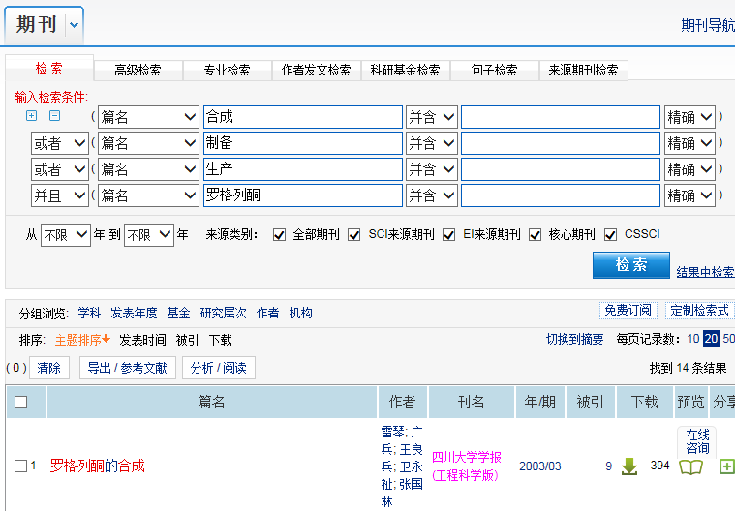
方式一，正确否？
√正确
实际检索式：篇名=(合成+制备+生产)*罗格列酮

Slide 25
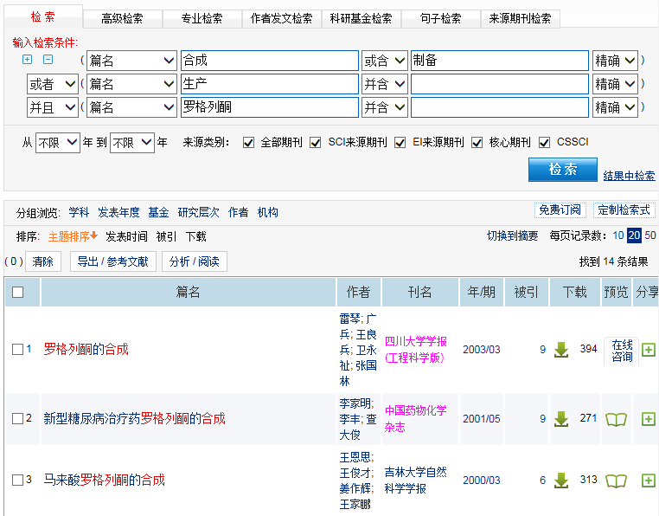
方式二，正确否？
√正确
实际检索式：篇名=((合成+制备)+生产)*罗格列酮

Slide 26
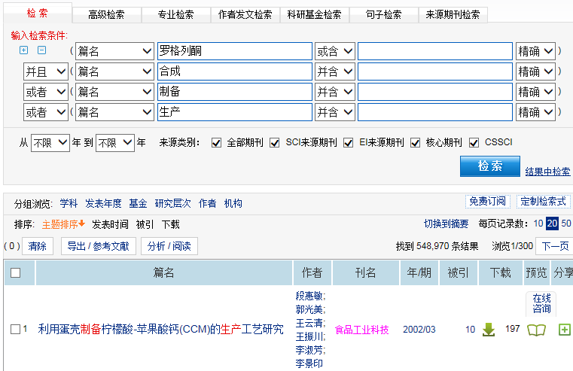
方式三，正确否？
×错误！
实际检索式：篇名=罗格列酮*合成+制备+生产
只要篇名中出现“制备”或“生产”，即会被检中
结果怎么那么多？
而且还与课题不相关

Slide 27
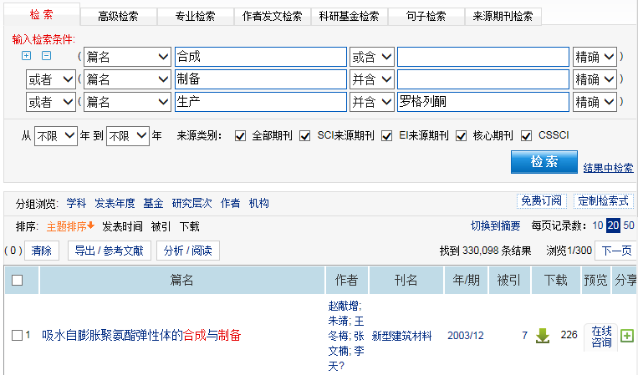
方式四，正确否？
×错误！
实际检索式：篇名=合成+制备+生产*罗格列酮
只要篇名中出现“合成”或“制备”，即会被检中
强调：如果需要在检索行之间用到逻辑“或”算符，请将该逻辑“或”放在整个检索的最上端输入先执行
结果数量和检索篇名与课题不符

Slide 28
例如检索课题“胶粘剂的合成”
检索式：篇名=(胶粘剂+黏合剂+粘结剂+胶黏剂)*(合成+制备+生产)
方法：
（1）使用二次检索：先检索“篇名=(胶粘剂+黏合剂+粘结剂+胶黏剂)”，再用 “篇名=(合成+制备+生产)”， 在结果中检索。
（2）使用专业检索：输入检索式“(篇名=胶粘剂 or 篇名=黏合剂 or 篇名=粘结剂 or 篇名=胶黏剂) and (篇名=合成 or 篇名=制备 or 篇名=生产)” ，检索即可。（注意半角输入）

Slide 29

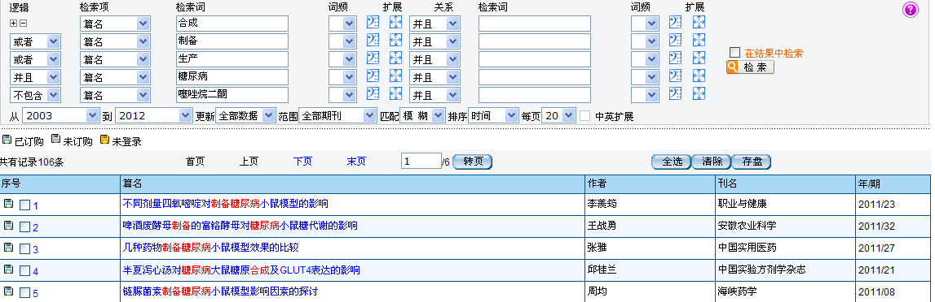
3 逻辑非
具有概念排除关系的组配
提高查准率，影响查全率
例如检索课题“非噻唑烷二酮类抗糖尿病药物的合成”
检索式：篇名=糖尿病* (合成+制备+生产)-噻唑烷二酮
其中逻辑非不要与逻辑或列在一个检索行。

Slide 30
记住：
（1）同一检索行两个检索词之间的算符优先执行
（2）行间的运算顺序为从上到下
（3）因此，逻辑“或”连接的检索词应位于检索行的顶端

Slide 31
4 二次检索
检索式中若有多组并列关系，且每组并列词均多于两
个，则采用二次检索（即在结果中检索）。
例如检索课题“抗糖尿病药物的合成”
检索式：篇名=(糖尿病+血糖+胰岛素)*(合成+制备+生产)

Slide 32
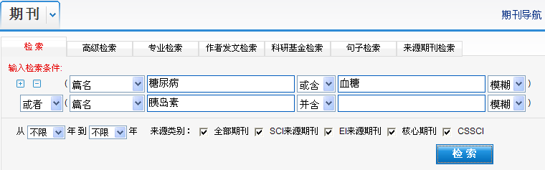
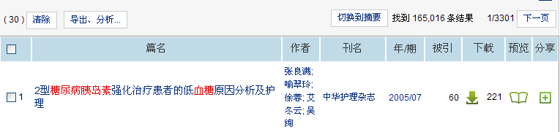
检索式中若有多组并列关系，且每组并列词均多于两个，则采用二次检索（即在结果中检索）。
例如检索课题“抗糖尿病药物的合成”
检索式：篇名=(糖尿病+血糖+胰岛素)*(合成+制备+生产)
第一步：先输第一组检索词

Slide 33
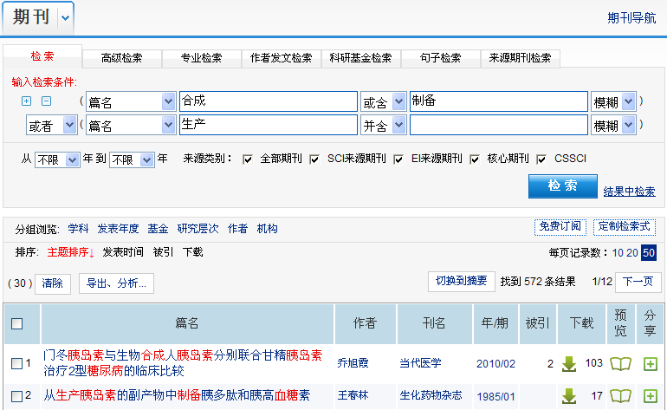
第二步：删除第一组检索词，再输另外一组，
然后点击“在结果中检索”

Slide 34
检索的技术……
限制检索
布尔逻辑检索
位置检索
截词检索
信息检索的技术

Slide 35
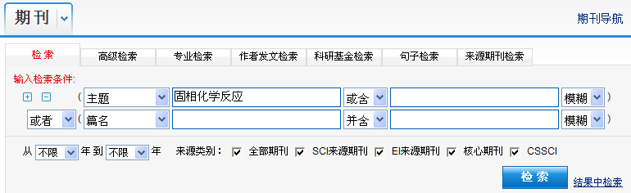
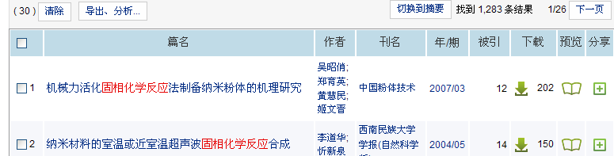
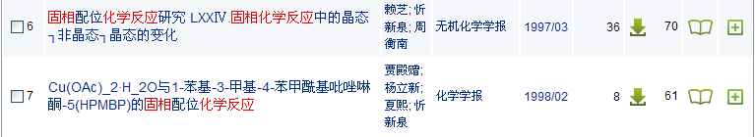
模糊

Slide 36
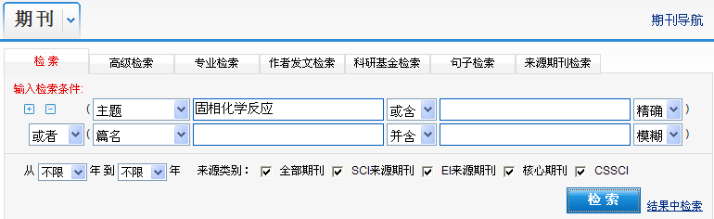
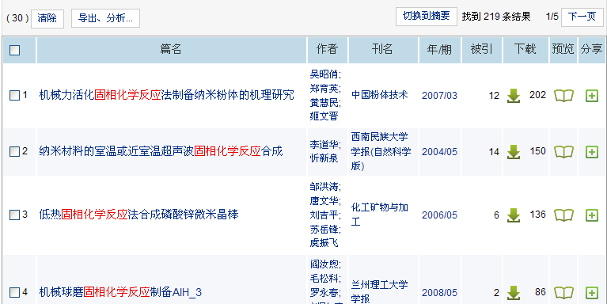
精确

Slide 37
C N K I 检 索 结 果 处 理

Slide 38
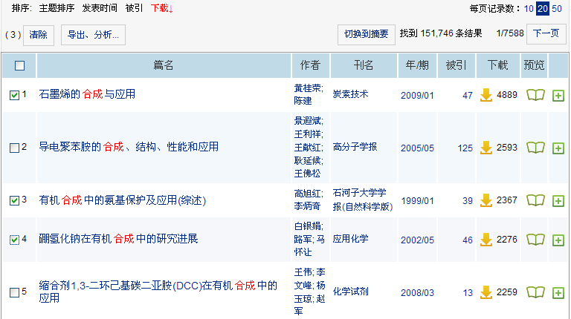
（1）保存、导出题录
题录结果显示的字段包括篇名、作者、刊名和年/期
全选只能选择当前页面的所有记录，如果有多页，需要主页全选保存和下载
保存方式：点击全选或勾选记录序号，然后点击“导出、分析”，即可将当前页面中全部记录或选择记录保存为系统默认的输出格式。

Slide 39
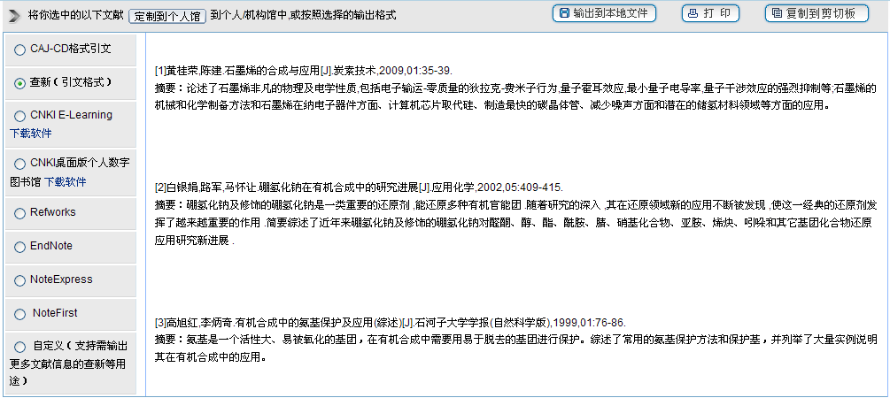
导出题录：
1）点击“导出/参考文献”，即可将当前页面中全部记录或选择记录保存为系统默认的输出格式“CAJ-CD格式引文”
2）可以选择其他输出格式

Slide 40
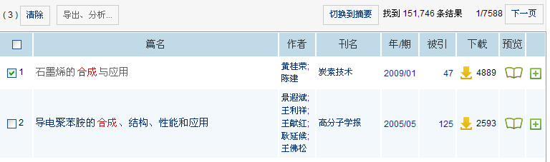
（2）下载全文
在检索结果界面下载全文，CAJ格式

Slide 41
期刊的级别

Slide 42
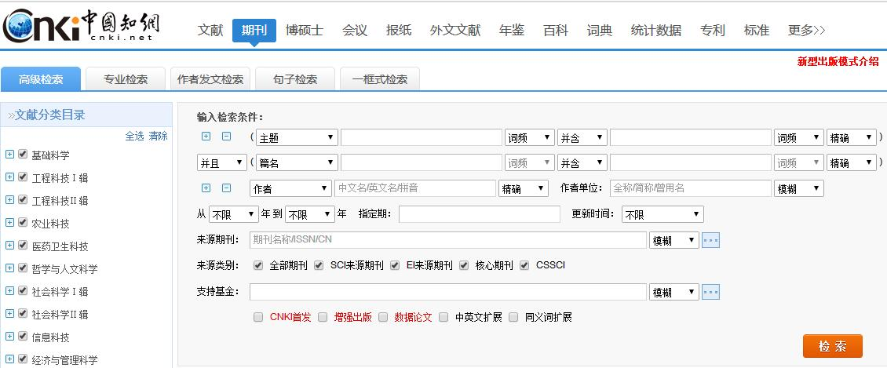

Slide 44

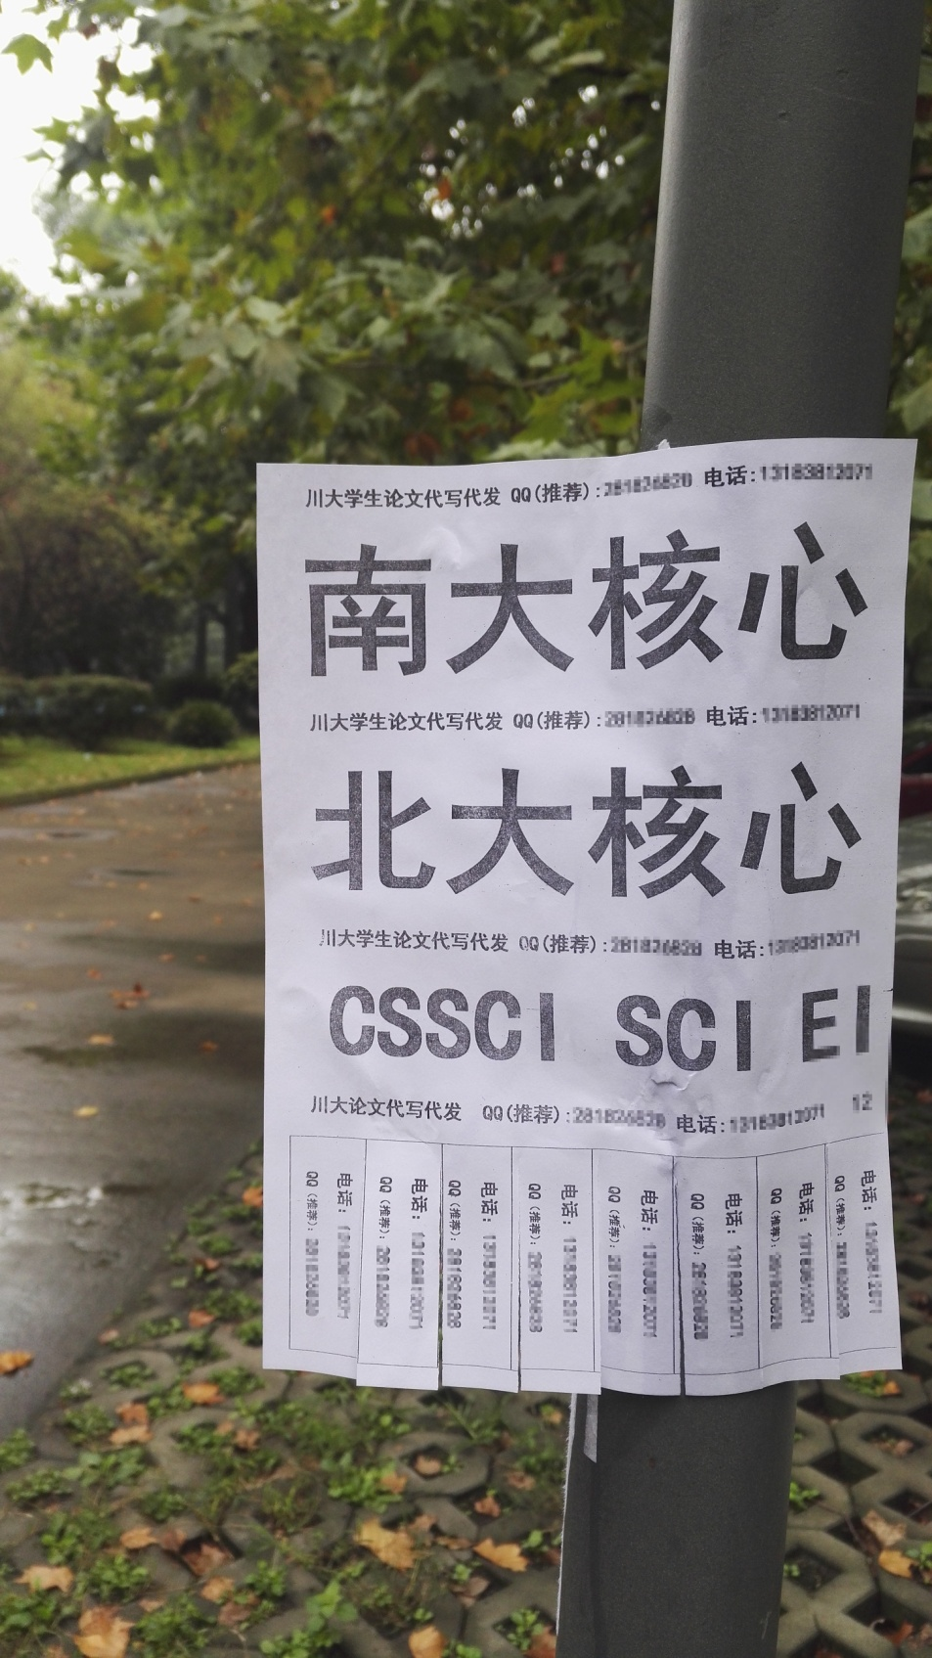

Slide 45
C N K I 下载期刊封面目录

Slide 46
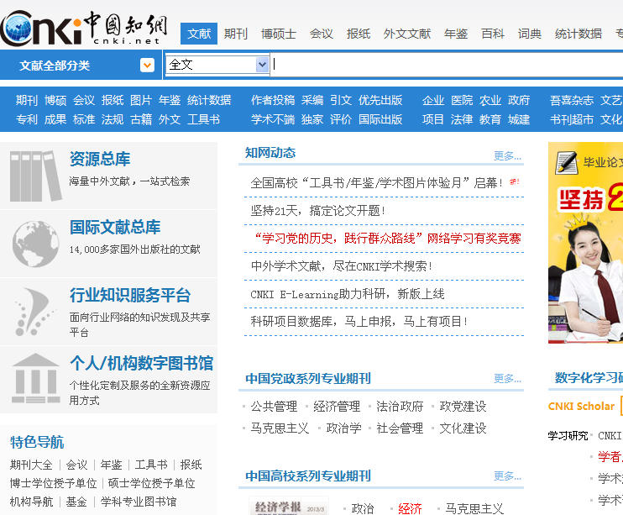

Slide 47
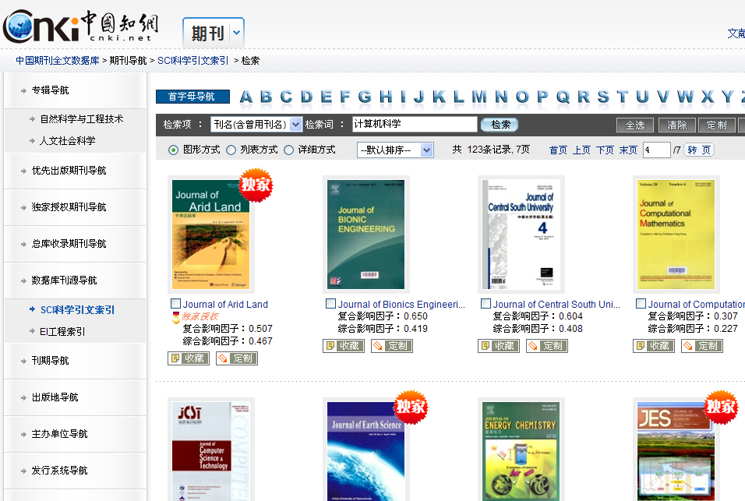
输入刊名即可检索
47

Slide 48
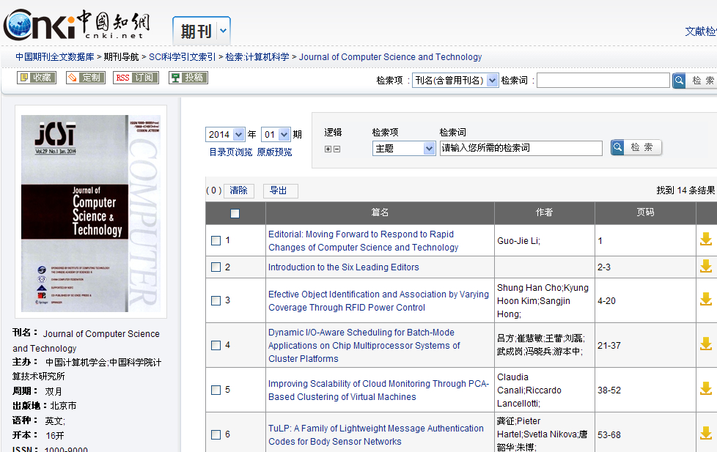
点击获得该期封面和目录
该期的目录链接，可直接下载

Slide 49
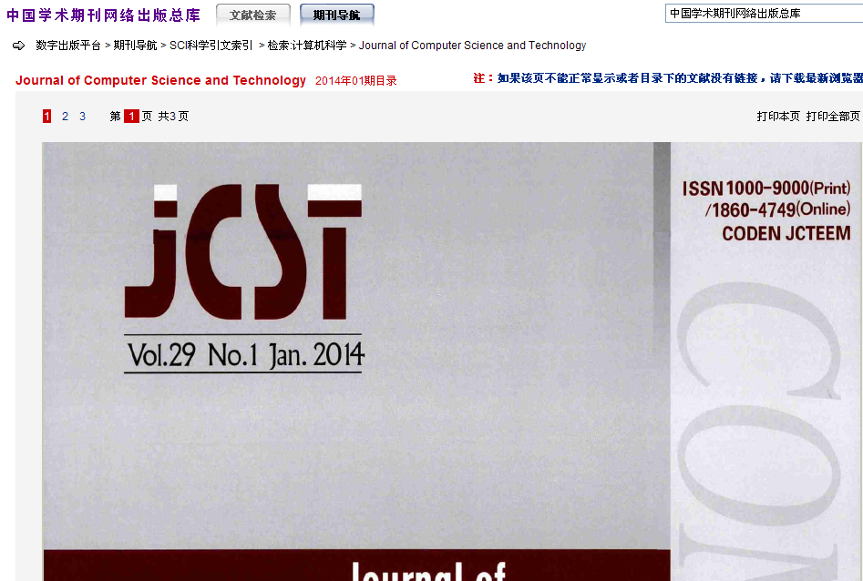
打印封面及目录

Slide 50
CNKI数据据库总结
数据收录范围：最早最全
高级检索每个检索框中只能输入一个词 （不能输入检索式，不能用+-*）
具有3个以上逻辑“或”的各检索词应当放在最上端检索行输入。

Slide 51
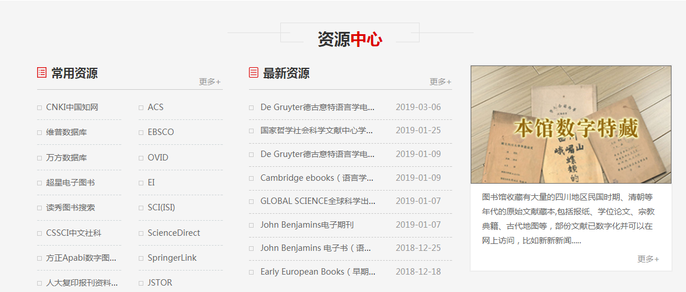
中国科技期刊数据库VIP
请选择“资源整合服务平台”

Slide 52

VIP高级检索中，在每个检索框可以输入多个检索词
可以使用检索式（即支持逻辑算符）

Slide 53

VIP高级检索中，在每个检索框可以输入多个检索词
可以使用检索式（即支持逻辑算符）

Slide 54
维普数据据库总结
维普的高级检索同一检索框内可运用检索式，其算符为 * + -

Slide 55

读秀图书搜索

Slide 56

读秀图书搜索

Slide 57

读秀

Slide 58
超星数字图书馆

Slide 59
超星数字图书馆

Slide 60


Slide 61




